Slide 1
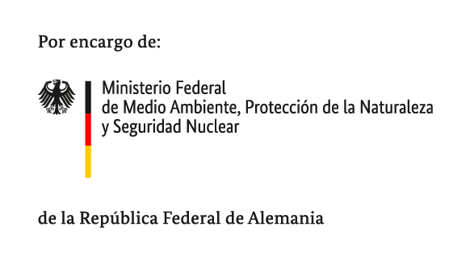
Concepto Básicos Sobre Energía y Energía Renovable
Taller de Capacitación en Energías Renovables y Cambio Climático para Periodistas
Proyecto Transición Energética| 24-10-2019

Slide 2
Objetivos de la presentación
Con esta presentación buscamos alcanzar lo siguiente:
Explicar la diferencia entre el concepto de energía y potencia eléctrica.
Explicar y mostrar sobre las diferentes fuentes de energía renovables.
Aclarar dudas sobre los temas de energías renovables.

Slide 3
¿Qué es la energía eléctrica?
Energía que se obtiene mediante el movimiento de cargas eléctricas (electrones) que se produce en el interior de materiales conductores (por ejemplo, cables metálicos como el cobre).
Para describirla, utilizamos 3 magnitudes físicas:
Tensión
Corriente
Resistencia

Slide 4
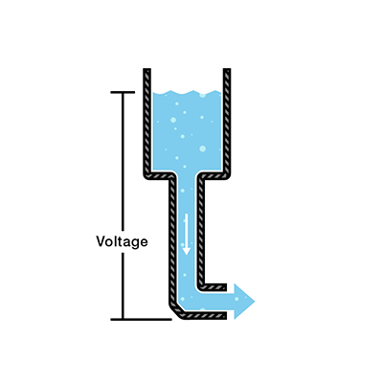
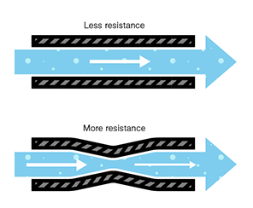
¿Qué es la energía eléctrica?
Tensión
Es una magnitud física que cuantifica la diferencia de potencial eléctrico entre dos puntos.
Corriente
Es el flujo de carga eléctrica que recorre un material.
Resistencia
Mide la oposición que ofrece un material al paso de corriente eléctrica.

Slide 5
Generación de Energía Eléctrica
Concepto
Consiste en la transformación de alguna clase de energía no eléctrica (sea esta química, mecánica, térmica, luminosa, etc.) en energía eléctrica.
Existen diversas fuentes para la generación de energía eléctrica. Las dos grandes clasificaciones son: renovables y no renovables.
La unidad fundamental de la energía es Joules (J), pero en el campo de la electricidad se usan Wh, kWh, MWh, y GWh. Una frase muy importante en la física es ¨la energía ni se crea ni se destruye, se transforma¨.
Ejemplo: …la nuclear fue la que más produjo en nuestro país ya que aportó el año pasado 57,376 GWh de los 266,853 GWh que se generaron en total en España.
Fuentes de Energía
No Renovables
Renovables

Slide 6
Potencia Eléctrica
Concepto
Es un flujo de energía en un instante en el tiempo, o la cantidad de energía suministrada o absorbida en un tiempo determinado. La unidad fundamental de la potencia es Joules/segundo (J/s).
La más importante para entender en este momento es la potencia activa, esta es la potencia útil, definida como el producto de tensión, corriente y el coseno del ángulo de fase entre tensión y corriente,en el campo de la electricidad se usan W, kW, MW, y GW (W significa Watts o Vatios).
La potencia activa es la que define la capacidad instalada.
Ejemplo: San Pedro Bioenergy tiene una capacidad instalada de 30 MW.
Potencia Aparente
Potencia Activa
Potencia Reactiva

Slide 7
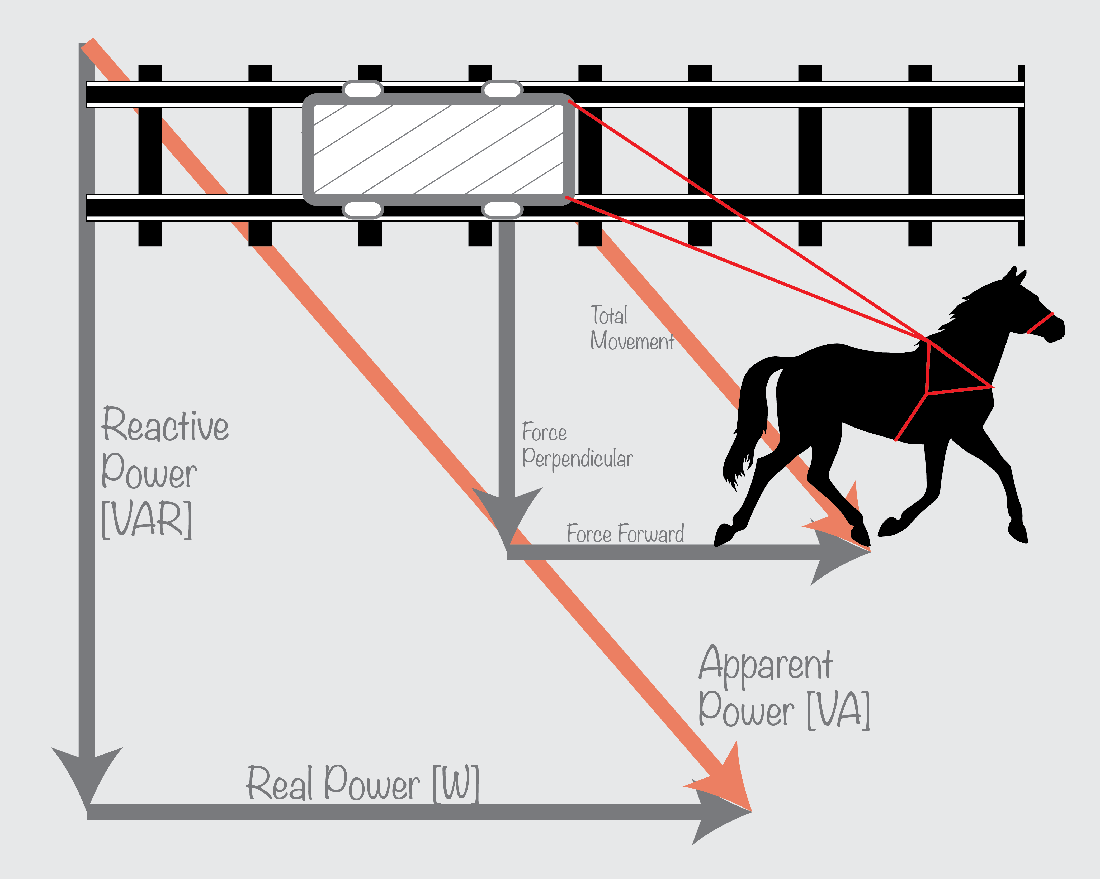
Potencia Eléctrica
Analogía

Slide 8
Potencia para elementos fotovoltaicos
Para dispositivos fotovoltaicos es necesario definir una potencia activa pico, que es la máxima potencia eléctrica que éste puede generar bajo las siguientes condiciones estándares de medida:
irradiancia: 1000 W/m²
temperatura: 25° C
AM: 1.5
Ejemplo: Monte Plata Solar tiene una capacidad instalada de 30 MWp.
Potencia Aparente
Potencia Activa
Potencia Reactiva

Slide 9
Fuentes de Energía
Fuente de Energía
Tipos de Energías
Definición
Eólica
La energía que se obtiene del
viento
Renovable
Hidroeléctrica
La energía que se obtiene de los
ríos o embalses de agua.
Biomasa y biogás
La energía que se extrae de
Solar
No Solar
materia orgánica que se produce en
la naturaleza sin o con intervención
del ser humano
.
Indirecta
Directa
Mareomotriz
Solar
Directa
La
energía
que
se
obtiene
del
sol
.
Las
principales
tecnologías
son
la
solar
fotovoltaica
(aprovecha
la
luz
directa
del
sol)
y
la
solar
térmica
Hidráulica
Térmica
Geotérmica
(aprovecha
el
calor
del
sol)
Geotérmica
La energía calorífica contenida en
Undimotriz
el interior de la Tierra
Eólica
Fotovoltaica
Mareomotriz
La energía que se obtiene de las
mareas
Undimotriz
La energía que se obtiene de las
Biomasa
olas

Slide 10
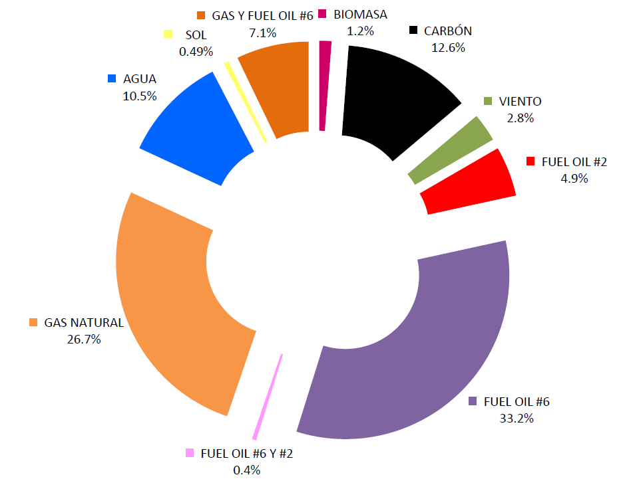
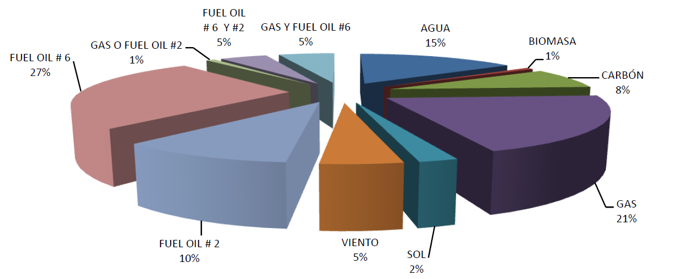
Diferencia entre energía y potencia eléctrica
Capacidad instalada según fuente energía primaria (%)
Generación total del SENI por fuente primaria de energía 2018 [%]

Slide 11
Cadena de Valor - Electricidad
Generación
Transmisión
Distribución
Comercialización

Slide 12
Ventajas y Desventajas de las Energías Renovables
Ventajas | Desventajas
Son mas respetuosas con el medio ambiente, no contaminan y representan la alternativa de energía más limpia hasta el momento. | La primera característica que dificulta la elección de este tipo de energías es la inversión inicial, y que muchas veces la hace parecer no rentable al menos por el tiempo pero cada vez son más rentables frente a otras fuentes de generación.
Hace que la región sea mas autónoma, ya que desarrolla en la misma región donde se instala, la industria y la económica | La disponibilidad puede ser un problema actual, no siempre se dispone de ella, como es el caso de la energía eólica y solar pero es posible mitigar los problemas que esto podría causar, como con la utilización de servicios de pronósticos de generación.
Hace que la región sea mas autónoma, ya que desarrolla en la misma región donde se instala, la industria y la económica | Dependiendo de su fuente necesitan de un gran espacio para poder desarrollarse, como es el caso de la energía solar y eólica pero existen muchos softwares que ayudan con la optimización del espacio.
Genera muchos puestos de trabajo, los que se prevén en un aumento aún mayor de aquí a unos años teniendo en cuenta su demanda e implementación. | Las centrales eléctricas que aprovechar los recursos renovables deben de instalarse en los lugares donde existen mayores potenciales del recurso afortunadamente la República Dominicana cuenta con mucho potencial para energías renovables.
Son energías seguras ya que no contaminan, ni tampoco suponen un riesgo para la salud, y sus residuos además no crean ningún tipo de amenaza para nadie.
Se trata de energías de fuentes que son inagotables, como el sol o el agua, y además sus distintos orígenes permiten su aplicación en todo tipo de escenarios.

Slide 13
¡Gracias!
Omar García
Manasés Mercedes
Experto Energía Renovable
Ministerio Energía y Minas
Asesor Júnior Energía Renovable y Cambio Climático
Proyecto Transición Energética
omar.garcia@mem.gob.do T +1 (849) 410 – 5474
manases.mercedes@giz.de T +1 (809) 669 – 1411

